Slide 1






TRƯỜNG THCS
CHÀO MỪNG CÁC THẦY CÔ GIÁO
ĐẾN DỰ GIỜ LỚP 9A
Giáo viên thực hiện: …

Slide 2





HOẠT ĐỘNG
MỞ ĐẦU

Slide 3
TRÒ CHƠI
TIẾP
SỨC

Slide 4
QUY ĐỊNH
Mỗi dãy bàn là một đội gồm 4 bạn: Đội trưởng chọn ngẫu nhiên theo tháng sinh, ngày sinh, … cho đến khi đủ 4 bạn.
Lần lượt các bạn lên ghi lên bảng các câu trả lời, khi ghi xong quay về vị trí và bạn tiếp theo lên. Đội nào hoàn thành trước sẽ chiến thắng.
Các đội làm các câu theo thứ tự in trên giấy.

Slide 5
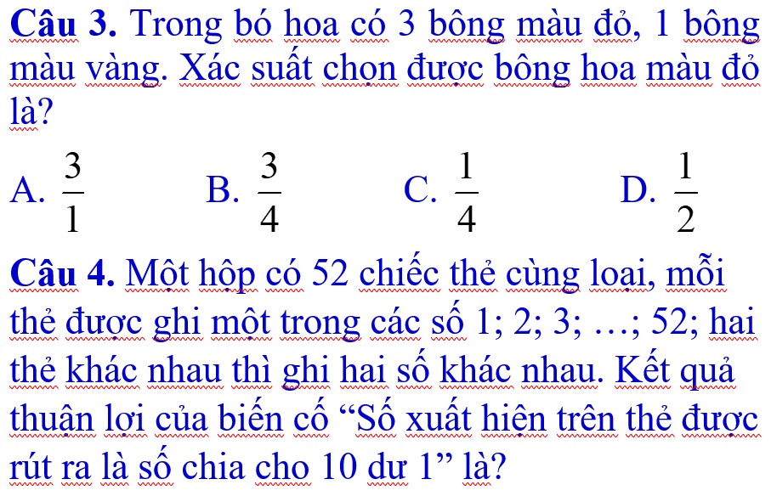
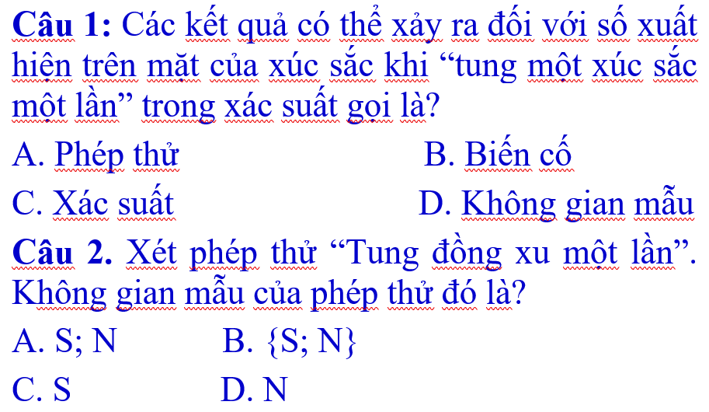
NỘI DUNG CÁC CÂU HỎI

Slide 6


TRƯỜNG TRUNG HỌC CƠ SỞ …
TIẾT - §4:
PHÉP THỬ NGẪU NHIÊN VÀ KHÔNG GIAN MẪU.
XÁC SUẤT CỦA BIẾN CỐ (Tiết 4)

Slide 7
HOẠT ĐỘNG
HÌNH THÀNH KIẾN THỨC MỚI

Slide 8
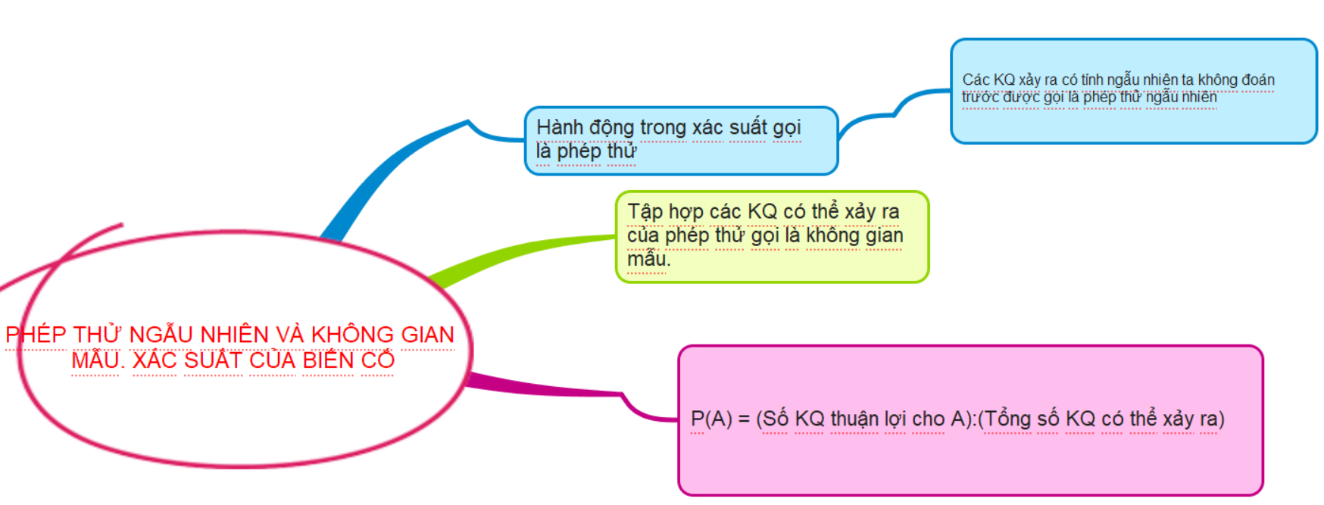

Slide 9
HOẠT ĐỘNG
LUYỆN TẬP

Slide 10

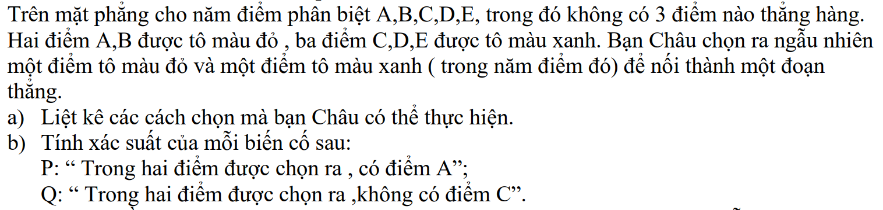


Bài 5 (SGK-tr39)

Slide 11


Bài 5 (SGK-tr39)
a) Các cách chọn bạn Châu có thể thực hiện là {AC; AD; AE; BC;BD; BE}
b) Theo câu a, số các kết quả có thể xảy ra là 6
Có 3 kết quả thuận lợi của biến cố P: “Trong hai điểm được chọn ra, có điểm A” là {AC; AD; AE}
Xác suất của biến cố P là
Có 4 kết quả thuận lợi của biến cố Q: “Trong hai điểm được chọn ra, không có điểm C” là {AD; AE; BD; BE}
Xác suất của biến cố Q là

Slide 12


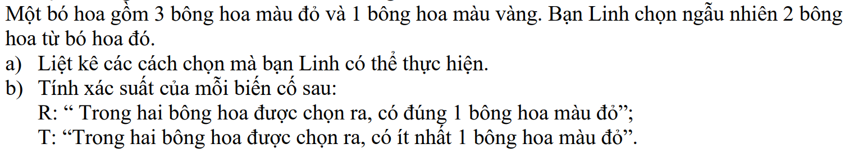


Bài 6 (SGK-tr39)

Slide 13
Bài 6 (SGK-tr39)
Ta đánh số 3 bông hoa màu đỏ là Đ1; Đ2; Đ3.
a) Các cách chọn mà bạn Linh có thể thực hiện là
{ Đ1- Đ2; Đ1- Đ3; Đ2- Đ3; Đ1-V; Đ2-V; Đ3-V}
b) Theo câu a, có 6 kết quả có thể xảy ra
Có 3 kết quả thuận lợi của biến cố R: “Trong hai bông hoa được chọn ra, có đúng 1 bông hoa màu đỏ” là
{ Đ1-V; Đ2-V; Đ3-V}
P(R) =
Có 6 kết quả thuận lợi của biến cố T: “Trong 2 bông hoa được chọn ra, có ít nhất 1 bông hoa màu đỏ” là
{ Đ1- Đ2; Đ1- Đ3; Đ2- Đ3; Đ1-V; Đ2-V; Đ3-V}
P(T) =

Slide 14
HOẠT ĐỘNG
VẬN DỤNG

Slide 15

Một chiếc hộp chứa 1 tấm thẻ màu xanh, 1 tấm thẻ màu vàng và một tấm thẻ màu hồng.
Các tấm thẻ có cùng kích thước và khối lượng. Bạn Hương lần lượt lấy ra ngẫu nhiên từng tấm thẻ từ trong hộp cho đến khi hộp hết thẻ.
a) Xác định không gian mẫu của phép thử.
b) Tính xác suất của mỗi biến cố sau:
A: “Tấm thẻ màu hồng được lấy ra đầu tiên”;
B: “Tấm thẻ màu xanh được lấy ra trước tấm thẻ màu vàng”;
C: “Tấm thẻ lấy ra cuối cùng không có màu xanh”.

Slide 16



a) Không gian mẫu của phép thử là
{XVH; XHV; VXH; VHX; HXV; HVX}
b) Theo câu a, ta có không gian mẫu có 6 kết quả
Có 2 KQ thuận lợi cho biến cố A: “Tấm thẻ màu hồng được lấy ra đầu tiên” là
{HXV; HVX}
Có 3 KQ thuận lợi cho biến cố B: “Tấm thẻ màu xanh được lấy ra trước tấm thẻ màu vàng” là {XVH; XHV; HXV}
Có 4 KQ thuận lợi cho biến cố C: “Tấm thẻ lấy ra cuối cùng không có màu xanh” là
{XVH; XHV; VXH; HXV}

Slide 17

PHIẾU HỌC TẬP
Một trường có 20 em có hoàn cảnh khó khăn, gần Tết Nguyên đán có mạnh thường quân tài trợ 2 chiếc xe đạp; 5 phần quà; 2 chiếc cặp và 3 suất học bổng. Thầy Tổng phụ trách ghi tên những học sinh khó khăn đó vào các phiếu giống nhau và cho vào hộp kín. Thầy bốc ngẫu nhiên một phiếu, xem tên học sinh, ghi lại và không bỏ trở lại hộp. Thầy bốc thăm để xác định hình thức hỗ trợ theo thứ tự: xe đạp, phần quà, chiếc cặp, suất học bổng. Tính xác suất của những biến cố sau:
D: “Nhận hỗ trợ xe đạp”
E: “Nhận hỗ trợ phần quà”
M: “Nhận hỗ trợ chiếc cặp”
N: “Nhận hỗ trợ suất học bổng”

Slide 18

* Nhóm 1:
Biến cố D: “Nhận hỗ trợ xe đạp”
- Tổng số kết quả có thể xảy ra: 20
- Số kết quả thuận lợi: 2
Xác suất của biến cố D là:

Slide 19

* Nhóm 2:
Biến cố E: “Nhận hỗ trợ phần quà”
- Tổng số kết quả có thể xảy ra: 20 – 2 =18
- Số kết quả thuận lợi: 5
Xác suất của biến cố E là:

Slide 20

* Nhóm 3:
Biến cố M: “Nhận hỗ trợ chiếc cặp”
- Tổng số kết quả có thể xảy ra: 18 – 5 = 13
- Số kết quả thuận lợi: 2
Xác suất của biến cố M là:

Slide 21

* Nhóm 4:
Biến cố N: “Nhận hỗ trợ suất học bổng”
- Tổng số kết quả có thể xảy ra: 13 – 2 = 11
- Số kết quả thuận lợi: 3
Xác suất của biến cố N là:

Slide 22
HƯỚNG DẪN VỀ NHÀ
- Xem lại các bài tập đã làm
Bài tập 8.9, 8.10, 8.11 (SBT)
- Tìm thêm các tình huống thực tế có sử dụng xác suất.

Slide 23






CẢM ƠN QUÝ THẦY CÔ
VÀ CÁC EM HỌC SINH

